Slide 1
北京市药品和医用耗材招采管理子系统
北京地区填报配送商
操作手册
生产/代理企业用户

Slide 2
供应报价选择配送
带量联动
供应报价选择配送

Slide 3
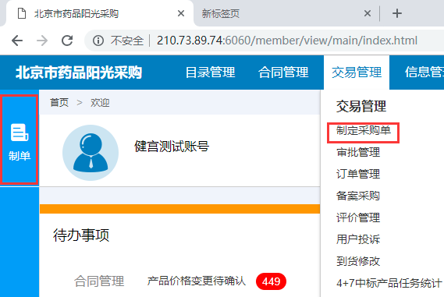
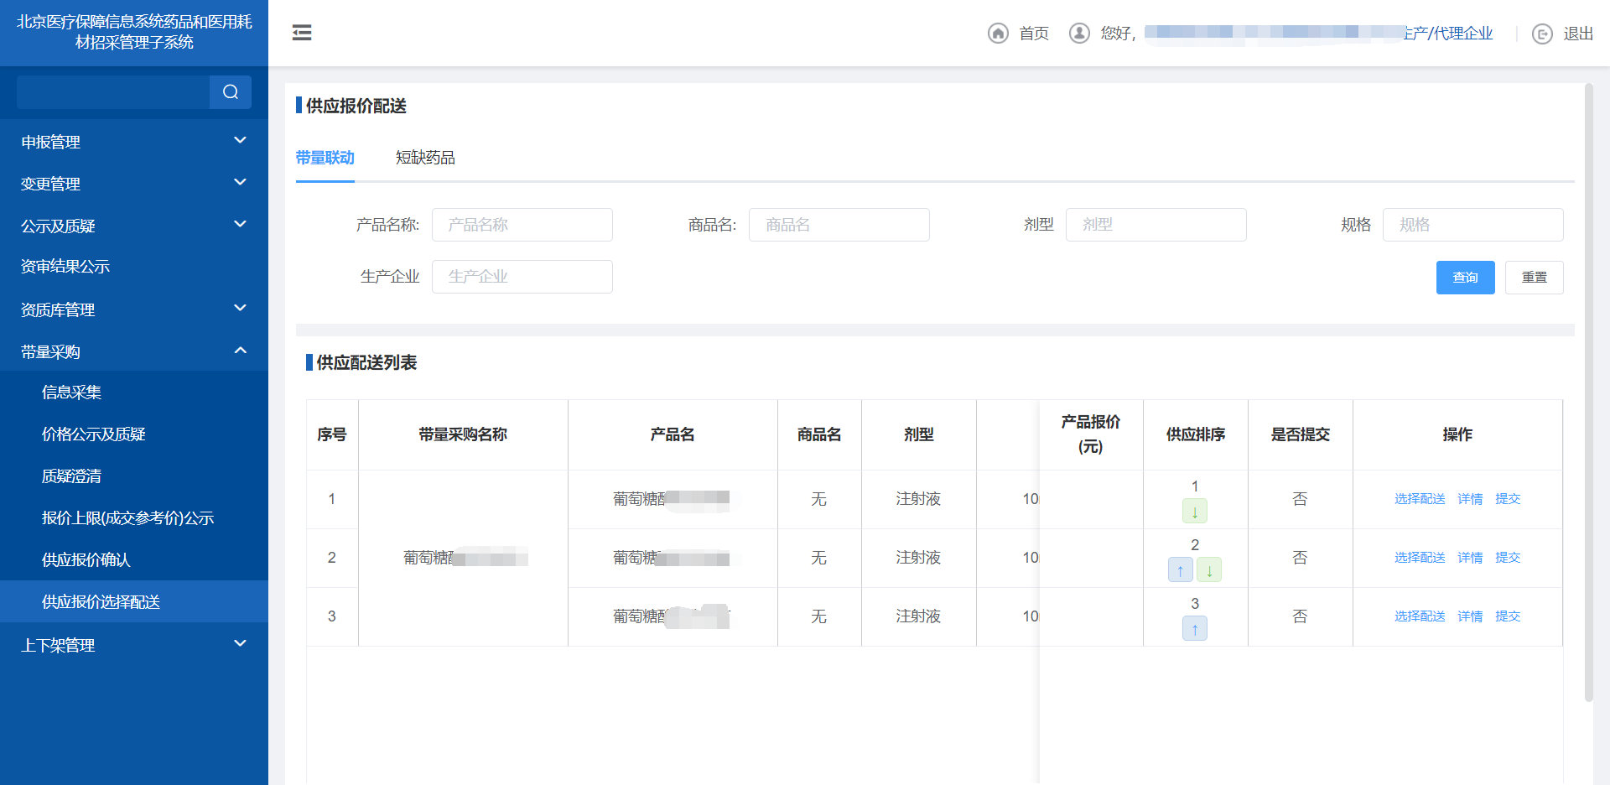
供应报价选择配送
2.点击【带量联动】查看供应配送列表
3，点击“选择配送”进入选择配送页面
注：每个产品单独选择配送
点击“↑↓”箭头可以调整供应排序，供应排序在前的产品优先供应
1.点击【供应报价选择配送】

Slide 4
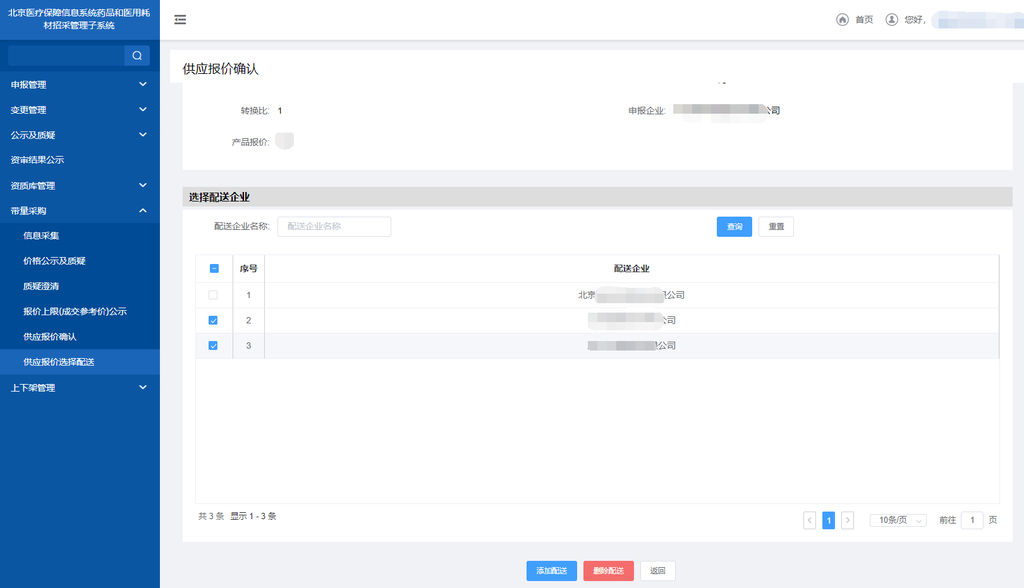
供应报价选择配送
此列表显示已添加的配送企业
4.点击“添加配送”按钮，选择配送企业添加
勾选配送企业，点击“删除配送”按钮，删除已添加配送企业
选择配送企业完毕，点击“返回”按钮，回到供应配送列表

Slide 5
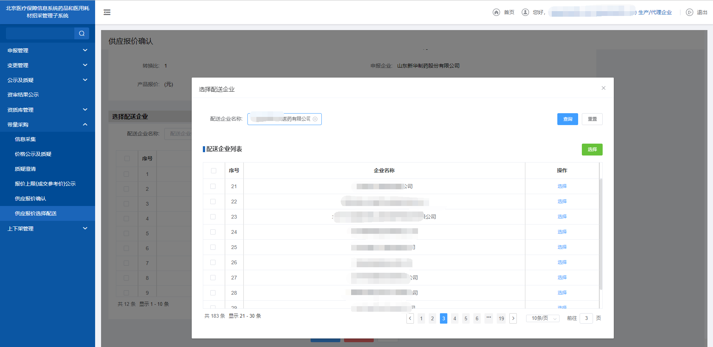
供应报价选择配送
5.点“选择”添加配送企业，也可勾选多家配送企业，点绿色按钮“选择”批量添加
5.点“选择”添加配送企业
也可勾选多家配送企业，点绿色按钮“选择”批量添加

Slide 6
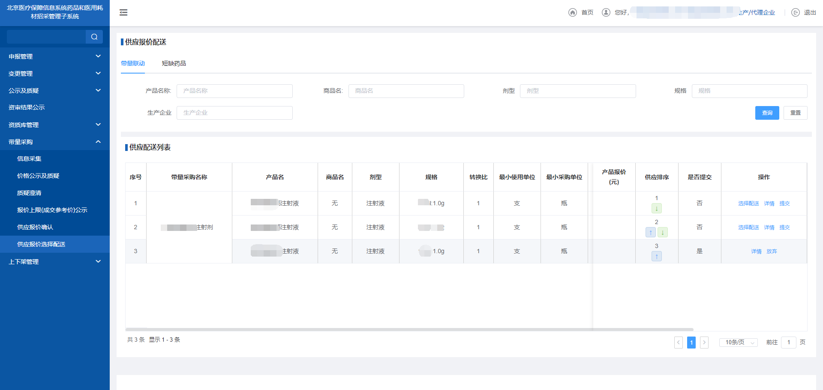
供应报价选择配送
6.点击“提交”按钮，提交选择配送信息。
提交后选择配送成功
点“详情”可查看选择的配送企业信息
已提交后，点“放弃”可放弃提交的信息

Slide 7
供应报价选择配送
短缺药品
供应报价选择配送

Slide 8
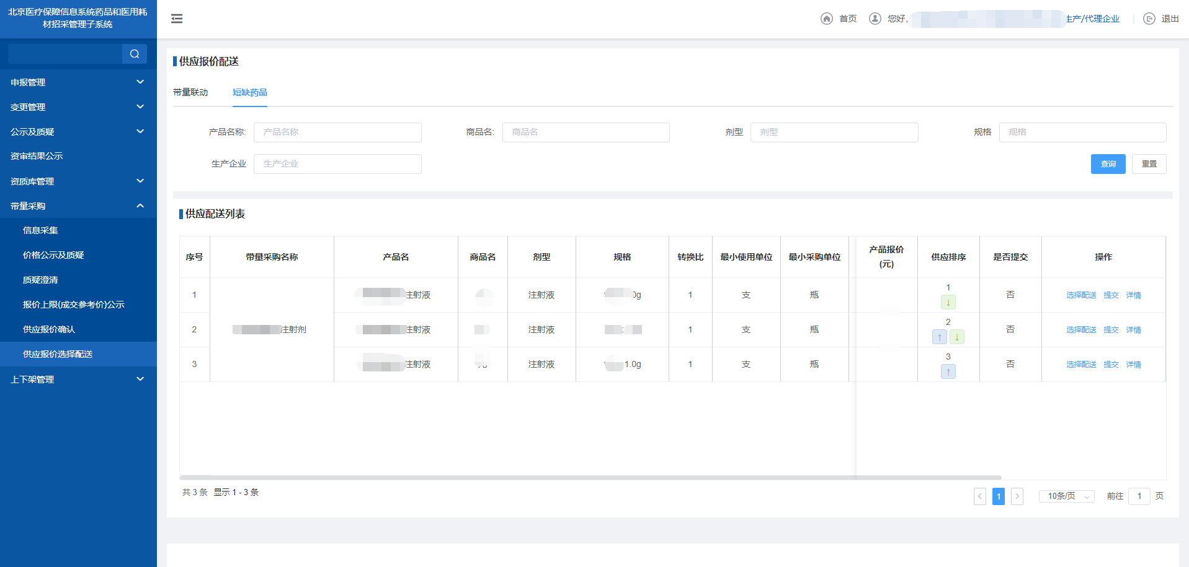
供应报价选择配送
2.点击【短期药品】查看供应配送列表
3，点击“选择配送”进入选择配送页面
注：每个产品单独选择配送
点击“↑↓”箭头可以调整供应排序，供应排序在前的产品优先供应
1.点击【供应报价选择配送】

Slide 9
供应报价选择配送
此列表显示已添加的配送企业
4.点击“添加配送”按钮，选择配送企业添加
勾选配送企业，点击 “删除配送”按钮，删除已添加配送企业
选择配送企业完毕，点击“返回”按钮，回到供应配送列表

Slide 10
供应报价选择配送
5.点“选择”添加配送企业
也可勾选多家配送企业，点绿色按钮“选择”批量添加
5.点“选择”添加配送企业
也可勾选多家配送企业，点绿色按钮“选择”批量添加

Slide 11
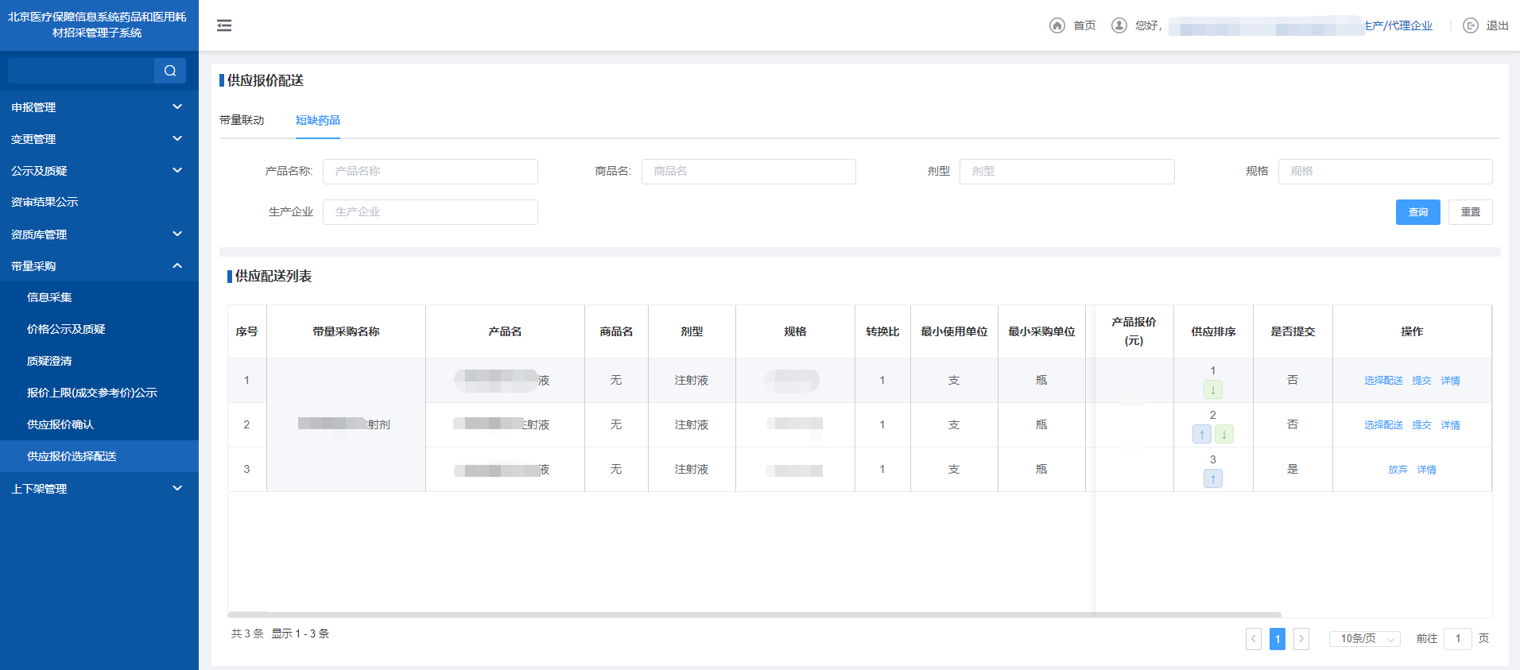
供应报价选择配送
6.点击“提交”按钮，提交选择配送信息。
提交后选择配送成功
点“详情”可查看选择的配送企业信息
已提交后，点“放弃”可放弃提交的信息

Slide 12
本部分手册内容完毕，请及时关注平台及网站动态信息

